Slide 1

Водно-минеральное питание растений
4 лекция

Slide 2
1. Структура воды
Различают 2 типа структуры воды:
решетчато-упорядоченная
плотноупакованная.
Молекула воды является диполем (⁺Н ОН⁻), при взаимодействии с другими молекулами образуют т.н. «мерцающие кластеры» - это называют решетчато-упорядоченная структурой воды.

Slide 3
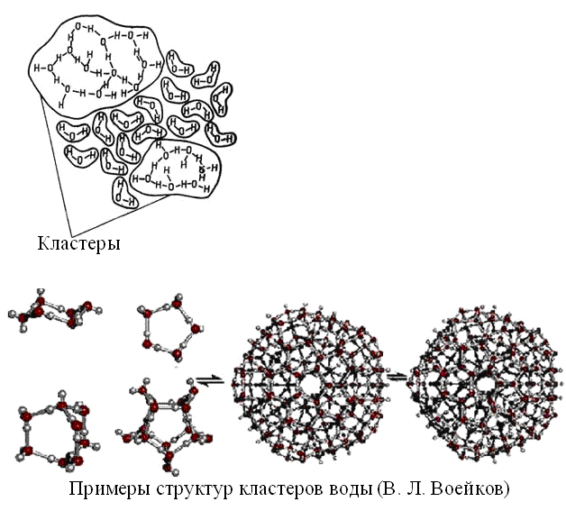

Slide 4
Кластеры взаимодействуя, образуют «плотноупакованную» воду – т.н. гексагональная структура воды.
Общее количество воды в клетке:
клеточные стенки - 25-40%,
в цитоплазме - 5%, мембранах – 25-30%,
в ядре – 20-30%, хлоропластах – 14-20%,
больше всего воды в вакуоли.

Slide 5
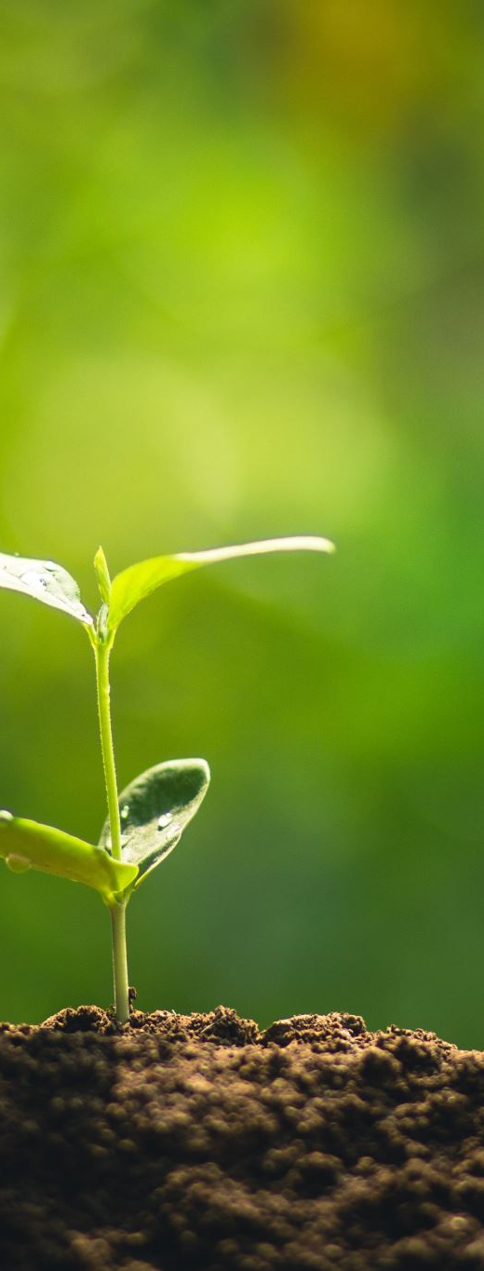
РОЛЬ ВОДЫ для растения:
1. Среда для б/х реакций.
2. Реагент фотосинтеза.
3. Участник дыхания.
4. Обеспечивает структуру цитоплазмы, мембран и белков.
5. Поддерживает тургор клеток.
6. Связывает все части растения.
7. Обеспечивает рост клеток (в фазе растяжения).

Slide 6
Формы воды в растении:
1. Свободная вода (около 80%):
Легко передвигается, легко вступает в б/х реакции, легко испаряется и быстро замерзает.
2. Связанная вода:
не может быть растворителем,
не замерзает и не испаряется.
Связана с сахарами, гидрофильными белками, минеральными солями.

Slide 7
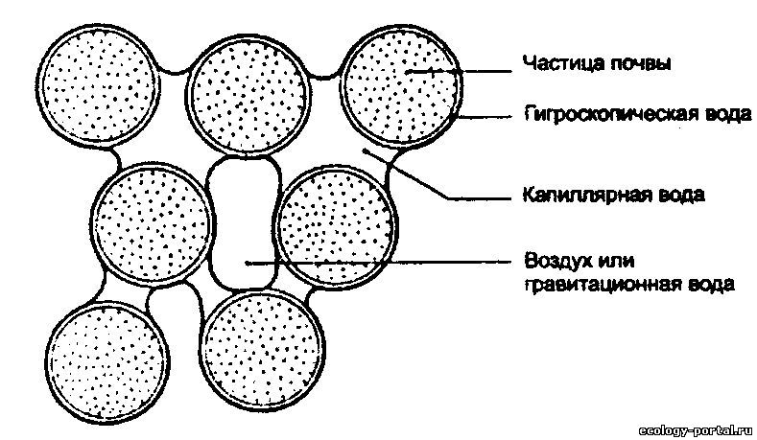
Формы воды в почве
1. Гравитационная (передвигается по силе тяжести). Растениям доступна.
2. Капиллярная
(заполняет поры
почвы, движется
во всех
направлениях).
Растениям
доступна.

Slide 8
3. Сорбированная (удерживается на поверхности почвенных частиц): пленочная и гигроскопическая.
4. Пленочная (окружает твердые частицы в виде пленки). Растениям почти недоступна.
5. Гигроскопическая (молекулы водяного пара, не способна передвигаться). Растениям недоступна.
6. Грунтовая и твердая вода растениям недоступны.

Slide 9
2. ГРУППЫ РАСТЕНИЙ ПО ОТНОШЕНИЮ К ВЛАЖНОСТИ:
1 группа: ксерофиты (xerox - сухой) – растения засушливых мест, полупустынь, степей, саванн (кактусы, полынь, ковыль…).
2 группа: гигрофиты (hygros - влажный) – наземные растения, но обитающие в очень влажном климате (тропические виды).

Slide 10
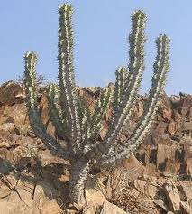
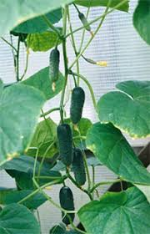
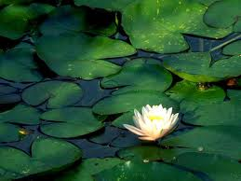
3 группа: гидрофиты (gidro - воды) – водные растения (лилии, кувшинки, рис).
4 группа: мезофиты (mesos - средний) – растения, растущие в умеренной климатической зоне, со средней увлажненностью (территория РФ).

Slide 11
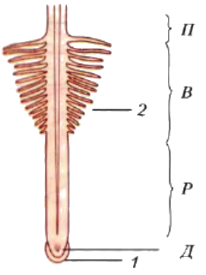
3. ПОСТУПЛЕНИЕ ВОДЫ В КОРЕНЬ
Строение корня:
1 — корневой чехлик;
2 — корневые волоски;
зоны корня:
Д — деления;
Р — растяжения;
В — всасывания;
П — проведения

Slide 12
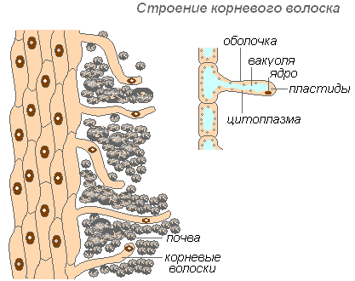
Поглощение воды корнем

Slide 13
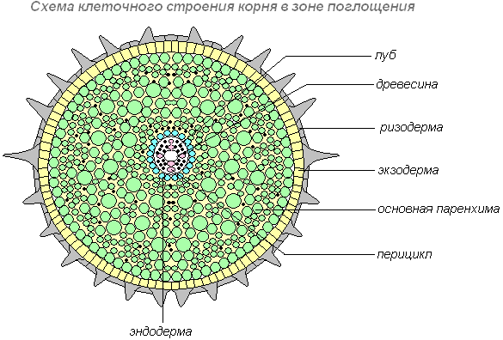
Внутреннее строение корня

Slide 14
Пути перемещения растворов по корню:
Симпласт (sim - вместе) – путь перемещения растворов от клетки к клетке непосредственно по живому внутреннему содержимому клеток
(н., цитоплазма).
Апопласт (apo - вокруг) – путь перемещения растворов, минуя клетки, по межклеточному пространству и клеточным стенкам.

Slide 15
Перемещение воды по корню:
1. Поглощение воды происходит в зоне всасывания корневых волосков «ризодерме» и идет согласно осмотическим силам.
2. По коре корня («паренхиме») вода перемещается путем «симпласта» или «апопласта» и достигает зоны корня - «эндодермы».

Slide 16
3. Клетки флоэмы ЦЦ корня путем ионного насоса (с затратой АТФ) в сосуды ксилемы ЦЦ «закачивают» различные ионы для создания высокой концентрации.
4. Вода попадает в ЦЦ согласно осмосу.
5. Растворы поднимаются вверх в стебель благодаря явлению КОГЕЗИИ – сцепления молекул воды.

Slide 17
Концентрация ксилемного сока ЦЦ корня всегда повышена что создает «КОРНЕВОЕ ДАВЛЕНИЕ».
Механизм поднятия воды вследствие корневого давления называют
«НИЖНИМ КОНЦЕВЫМ ДВИГАТЕЛЕМ».

Slide 18
КОРНЕВОЕ ДАВЛЕНИЕ – сила, вызывающая односторонний ток воды по сосудам корня вверх и не зависящая от транспирации (испарение воды листьями).
Сила корневого давления зависит от:
А) наличия кислорода в почве;
Б) температуры почвы.
Чем больше О₂ и выше Т ⁰С, тем сила больше.
Максимум давления наблюдается днём и минимум — ночью.

Slide 19
МЕХАНИЗМЫ ОБНАРУЖЕНИЯ корневого давления:
1. Выделение «пасоки» (воды и растворённых в ней питательных веществ) на спиле ствола или побега
2. Гуттация – процесс выделения воды в виде капелек на листьях через специальные структуры листа – гидатоды . Процесс происходит при повышенной влажности воздуха.

Slide 20
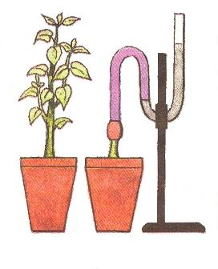
ОПЫТ ПО ОБНАРУЖЕНИЮ КОРНЕВОГО ДАВЛЕНИЯ

Slide 21
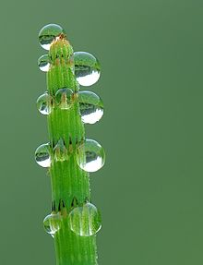
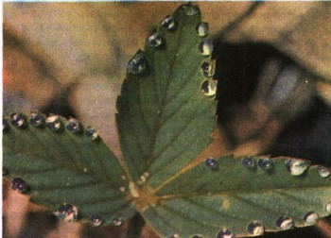
ГУТТАЦИЯ

Slide 22
Показатели водного потенциала:
Компонент системы ψ, мПа
Почвенный раствор - 0,05
Корень - 0,20
Стебель - 0,50
Лист - 1,5
Воздух (при отн. влаж. 50%) - 100
Вывод: Движение воды происходит благодаря большой разнице между ψлиста и ψатм.

Slide 23
4. ВОДНЫЙ БАЛАНС – равновесие между процессами поступления и расходом воды растением в течение времени.
ВОДНЫЙ ДЕФИЦИТ – состояние, когда поступление воды в растение не успевает за ее расходованием.
В полдень содержание воды в листьях на 25—28% меньше по сравнению с утренними часами.

Slide 24
Если снабжение водой не улучшится, возникает явление - ЗАВЯДАНИЕ.
ЗАВЯДАНИЕ сопровождается:
Потерей тургора клеток.
Появлением признаков плазмолиза.
Потерю прямостоячего положения тканей и организма в целом.
Завядание не означает, что растение погибло!

Slide 25
ТИПЫ ЗАВЯДАНИЯ:
Временное.
Основной причиной которого является атмосферная засуха (увеличиваются транспирация).
В полдень листья теряют тургор, но ночью «восстанавливаются».
Временное завядание сравнительно легко переносится растением.

Slide 26
2. Глубокое завядание.
Наступает тогда, когда в почве почти не остается доступной для растения воды и происходит общее иссушение всего растительного организма.
Последствия глубокого завядания могут быть необратимыми и губительными!

Slide 27
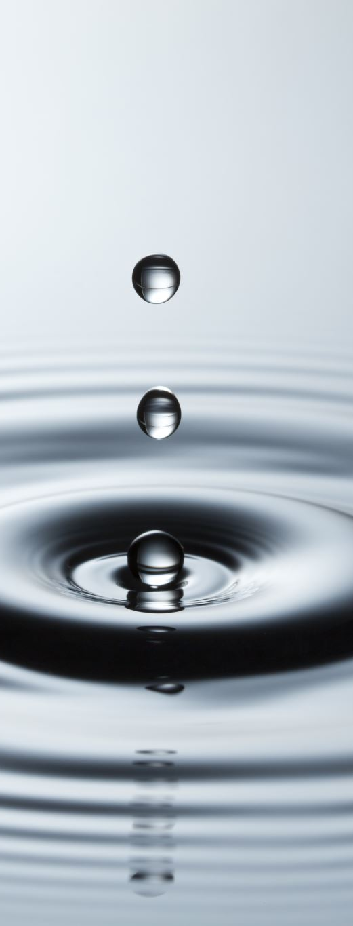
ПОСЛЕДСТВИЯ ЗАВЯДАНИЯ:
1. В клетках понижается содержание свободной воды.
2. Происходят глубокие изменения в цитоплазме: возрастает проницаемость мембран и вязкость протоплазмы.
3. Нарушается работа ферментов.

Slide 28
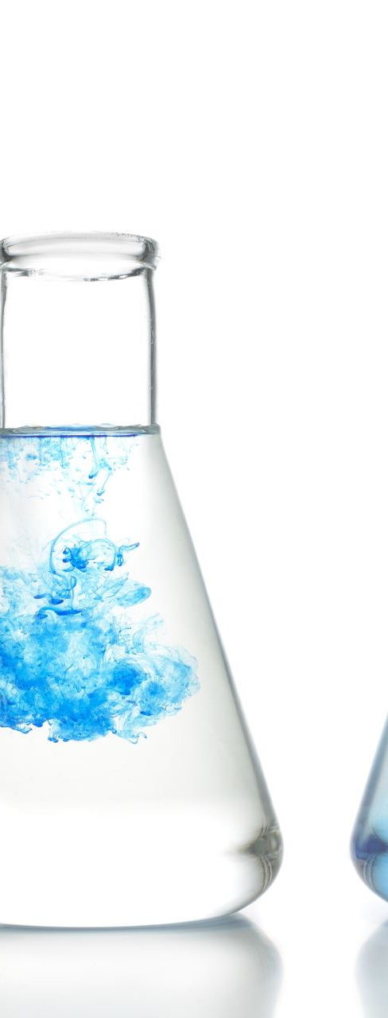
4. Приостановка роста на 2-3 недели.
5. Прекращение фотосинтеза.
6. Начинается гипоксия корней.
7. Усиливается развитие механических тканей.
8. Промежуточные продукты распада сложных веществ (например, аммиак) отравляют растительный организм и др.

Slide 29
Критические периоды наибольшей чувствительности к снабжению водой:
1. Периоды наибольшего роста данного органа или всего растения.
2. Периоды формирования пыльцы и оплодотворения.

Slide 30
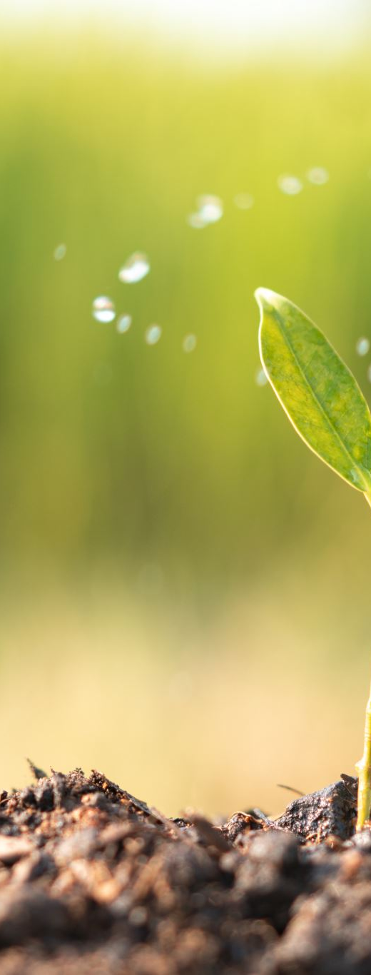
5. ТРАНСПИРАЦИЯ – физиологический процесс испарения воды надземными органами растения, главным из которых является лист
Значение транспирации:
1. Поднятие воды и минеральных веществ вверх по растению.
2. Терморегуляция. При сильной жаре за счет испарения Т растения снижается на
10 - 15 град.

Slide 31
«Транспирация – неизбежное зло»
(К.А.Тимирязев)
Основная причина транспирации – очень низкий водный потенциал атмосферы.
При относительной влажности воздуха 100% водный потенциал = 0 (испарение не идет), при 99 и 97% соответственно водный потенциал падает до -1,36 и
-4,0 МПа.
Летом влажность воздуха не более 50%, водный потенциал падает до -100 МПа.

Slide 32
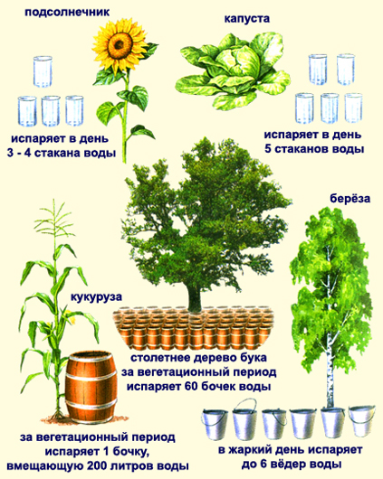

Slide 33
ИНТЕНСИВНОСТЬ ТРАНСПИРАЦИИ – главный показатель.
Интенсивность транспирации (ИТ) – количество испаренной воды (в г)
за 1 ч на единицу площади (м2).
У большинства растений она составляет 15-250 г /м2 ч днем и
1-20 г / м2 ч ночью.
99,8% пропускаемой воды растение тратит на испарение.

Slide 34
ВИДЫ ТРАНСПИРАЦИИ
1. Устьичная – за счет работы устьиц (основная).
2. Внеустьичная:
А) перидермальная (через покровную ткань стеблей, плодов, клубней и т.д., через чечевички и трещины в стволе дерева).
Б) кутикулярная (через покровную ткань листа, от 10 до 50%).

Slide 35
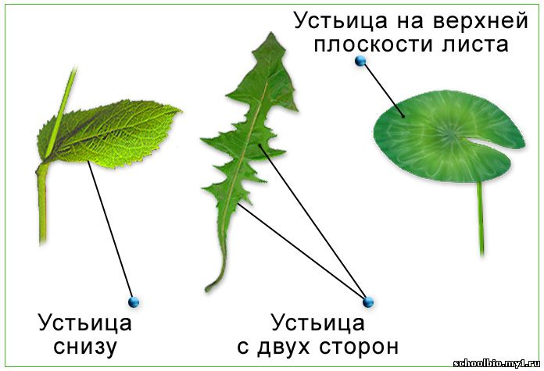
Расположение устьиц

Slide 36
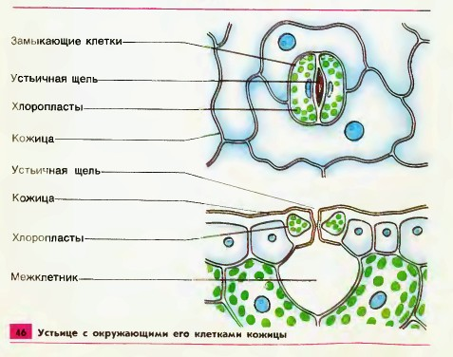
Строение устьиц: 2 замыкающие клетки с хлоропластами, устьичная щель.

Slide 37
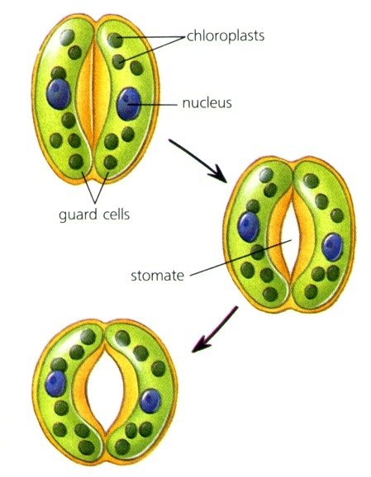
Постепенное открывание устьиц

Slide 38
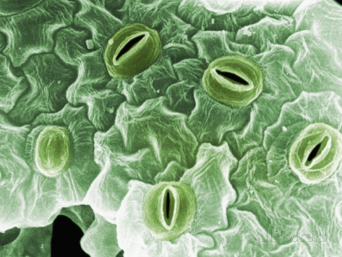
Устьица под микроскопом

Slide 39
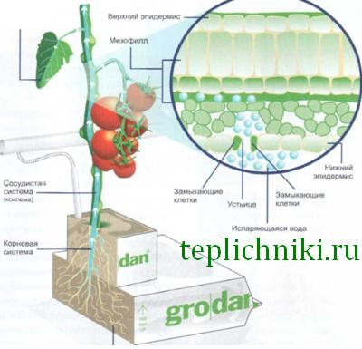
ПРОЦЕСС ИСПАРЕНИЯ

Slide 40
МЕХАНИЗМ РАБОТЫ УСТЬИЦ
1. Гидроактивный.
В основе механизма лежит изменение тургора замыкающих клеток устьиц, обеспечивается механизмом осмоса (фотосинтез в замыкающих клетках повышает концентрацию раствора).

Slide 41
Если тургор замыкающих клеток высокий – устьица открываются за счет растяжения наружных стенок.
И, наоборот, при дефиците воды и падении тургора - устьица замыкаются.
2. Гидропассивный: при 100% влажности воздуха клетки эпидермиса листа сдавливают устьица и они закрываются.

Slide 42
6. ФАКТОРЫ, ВЛИЯЮЩИЕ НА ИНТЕНСИВНОСТЬ ТРАНСПИРАЦИИ
1. ТЕМПЕРАТУРА ВОЗДУХА. Зависимость прямая.
2. ВЛАЖНОСТЬ ВОЗДУХА. Зависимость обратная.
3. ИНТЕНСИВНОСТЬ СВЕТА. Зависимость прямая.
4. ИНТЕНСИВНОСТЬ ВЕТРА. Зависимость прямая.
5. Морфологические, анатомические и возрастные особенности листа.

Slide 43
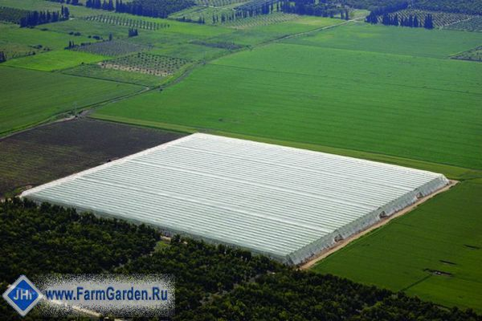
ЗАЩИТА полей от жары сетками

